Slide 1

Selvhjelp, oppsummering og evaluering
13A
Notes:
Start gjerne med mindfulness-øvelse.
Tidsbruk kursgang 13:
Erfaringsformidler bruker den første timen inkl. 15 minutters pause til presentasjon om selvhjelpsgrupper.
De resterende 1,5 timene, inkl. en pause på 15 minutter, brukes til å oppsummere og evaluere kurset.

Slide 2

Egenaktivitet til i dag
Tenk på en person du vurderer å fortelle om din bipolare
lidelse til. Fyll ut skjemaet «Åpenhet - fordeler og ulemper»
Fortsett å fylle ut og ta med utfylt stemningsdagbok neste gang
Fyll ut Brief-IPQ på nytt
  Sammenlign med utfyllingen på starten av kurset
  Har noe endret seg?
  Reflekter over hva som er annerledes nå, og eventuelt hvorfor
Tenk igjennom hvordan dere har opplevd kurset
Notes:
Hør med deltagerne hvordan aktivitet 1 gikk og om de har tatt med utfylt stemningsdagbok.
Aktivitet 3 og 4 kommer vi tilbake til senere i dag.

Slide 3
Oppsummering av kursets innhold
Kunnskap om bipolar lidelse og erfaringsdeling
Kunnskap, tips og verktøy for å forebygge tilbakefall
i vedlikeholdsfasen og varselfasen
Kunnskap, tips og verktøy for bedre krisehåndtering ved tilbakefall
Notes:
Tekst:
Kursets innhold kan oppsummeres i disse tre punktene:
Kunnskap om bipolar lidelse og erfaringsdeling
Kunnskap, tips og verktøy for å forebygge tilbakefall i vedlikeholdsfasen og varselfasen
Kunnskap, tips og verktøy for bedre krisehåndtering ved tilbakefall

Slide 4
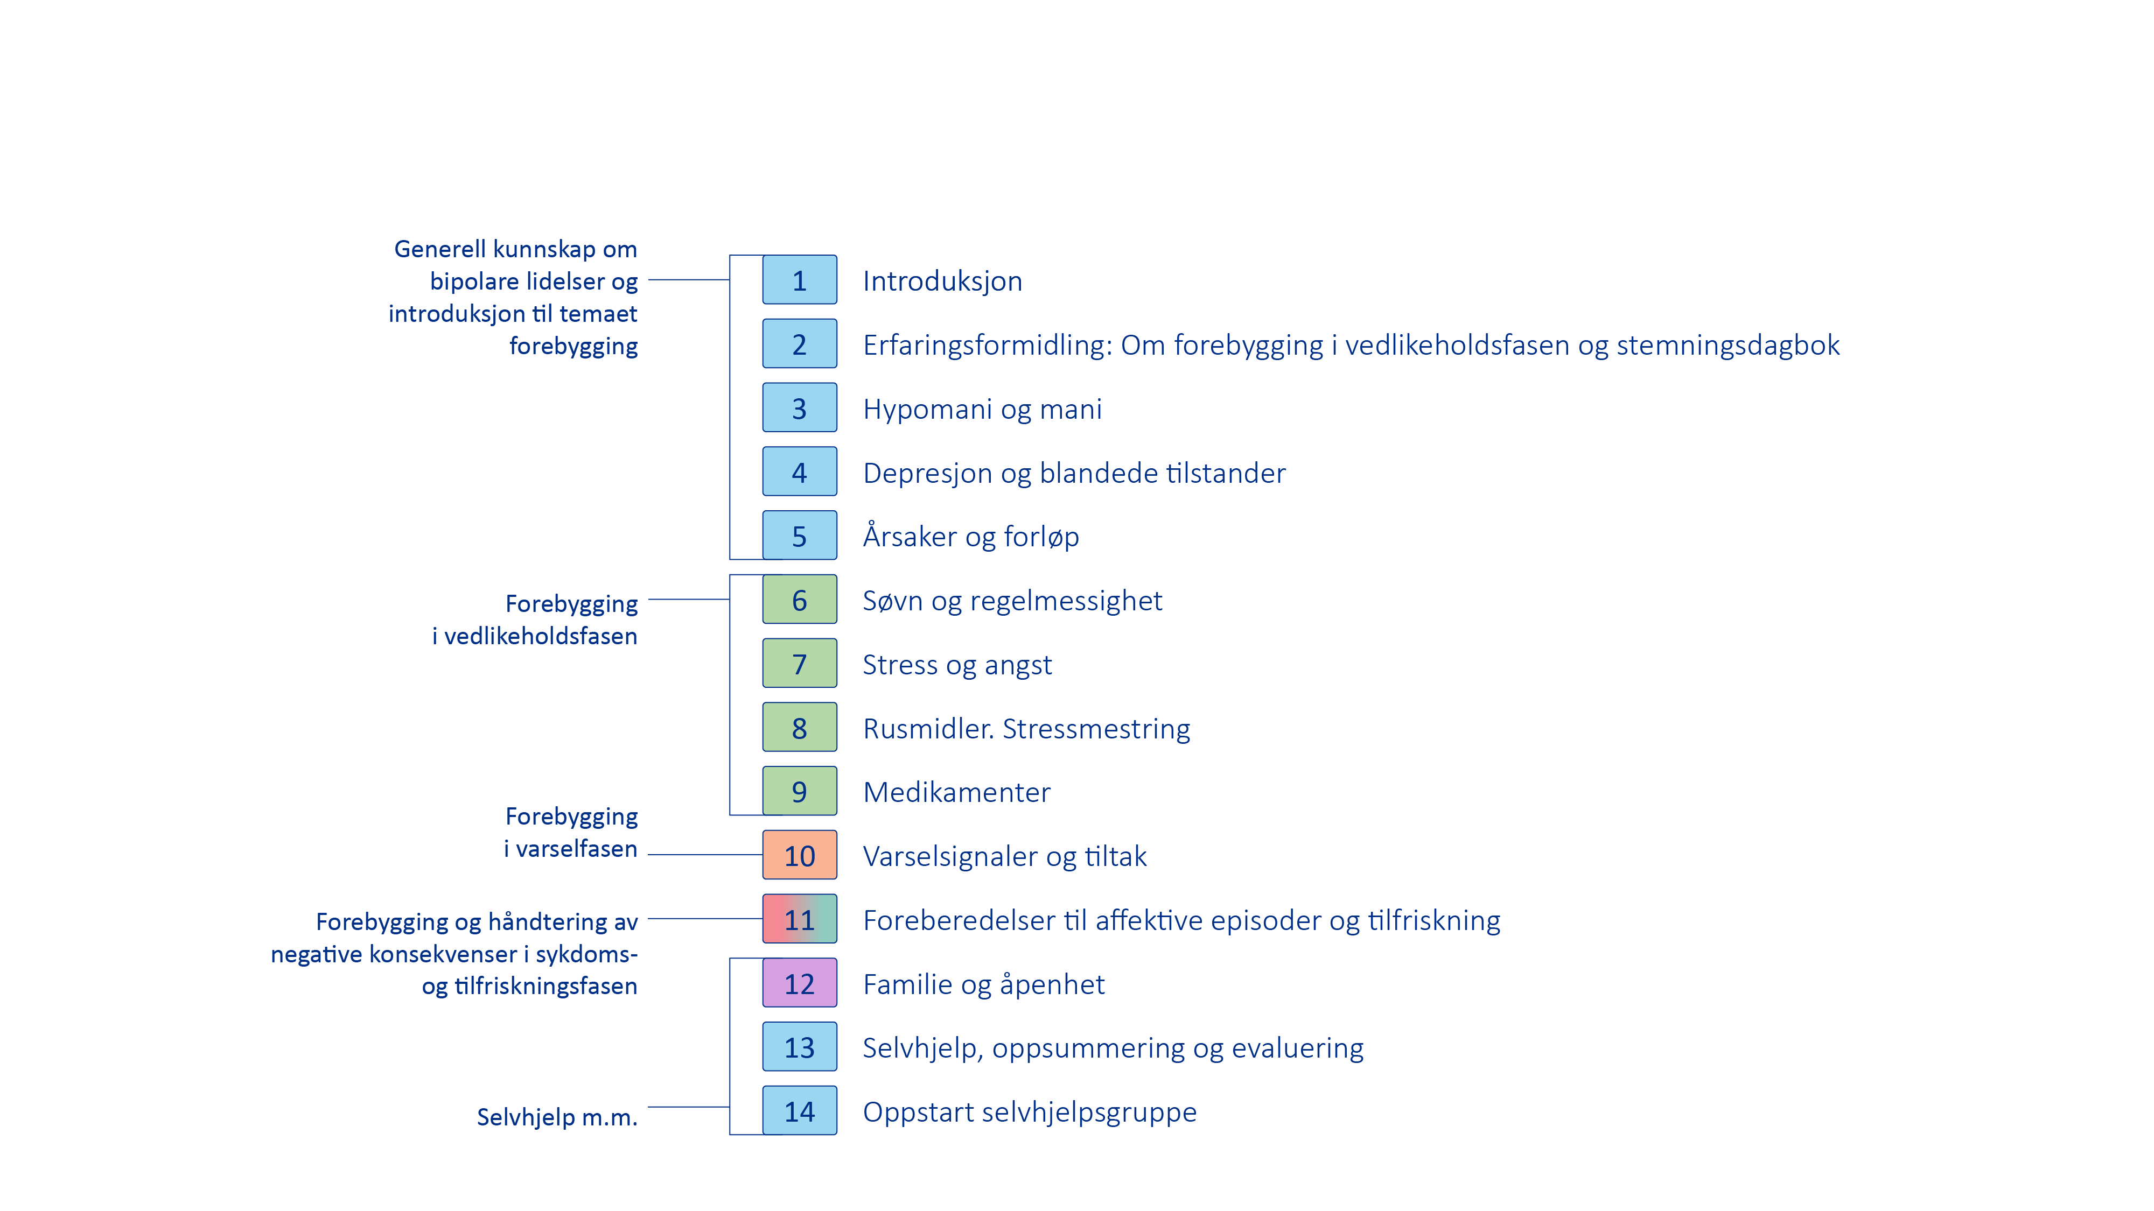
Kursets innhold og oppbygning
Notes:
Tekst:
Vi viste dere denne oversikten over kursets innhold og oppbygning på den første kursgangen. Vi viser den igjen nå som en påminnelse og oppsummering av hva vi har vært igjennom sammen.
Gi deltagerne en kort oppsummering av innholdet i lysbildet.

Slide 5
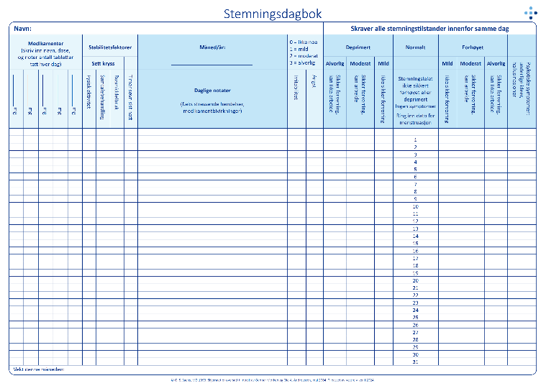
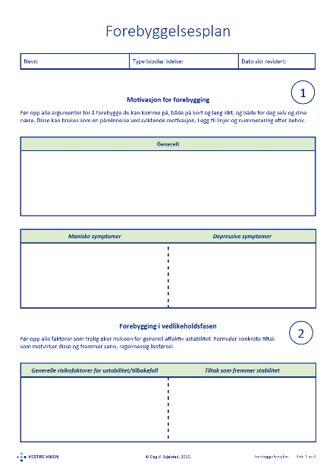
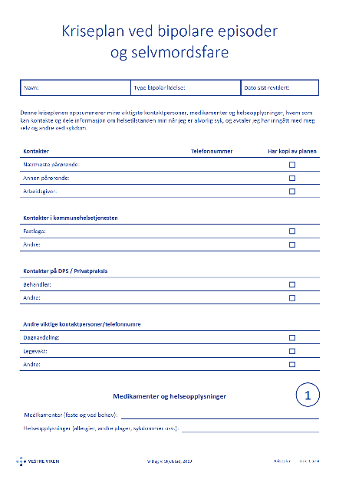
Tre hovedverktøy
Stemningsdagbok
Kriseplan
Forebyggelsesplan
Notes:
Tekst:
På dette kurset har dere blitt introdusert for tre hovedverktøy: stemningsdagbok, forebyggelsesplan og kriseplan. Målet vårt har vært å hjelpe dere til å forstå hvorfor og hvordan dere skal bruke disse og til å komme i gang med å bruke dem. Vi har bare kunnet bidra med starthjelp. Den videre jobben må dere gjøre alene og ved å involvere behandlere, pårørende og ev. andre der det er nødvendig og naturlig.
Det tar tid å finne ut av hva som er dine risikofaktorer og beskyttende faktorer for tilbakefall, gode varseltegn og motsykliske tiltak, nyttige tiltak ved sykdomsepisoder og suicidalitet, samt å gjøre avtaler med andre. Vi vet at både motivasjon og overskudd kan variere over tid og gjøre det utfordrende å bruke verktøyene. Samtidig er det viktig å begynne et sted og ikke legge listen for høyt. «Det beste må ikke bli det godes fiende». Planene trenger ikke å inkludere alt eller være veldig omfattende og detaljerte i første omgang. Det er fort gjort å bli overveldet hvis man er for ambisiøs. Da er risikoen stor for ikke å få gjort noe. Det kan være lurt å tenke at planene alltid er midlertidige eller foreløpige utkast, også kriseplanen. Det vil alltid dukke opp noe i framtiden som man ikke har tenkt på, og både sykdommen, behandlingen og livssituasjonen kan endre seg. Planene kan tas fram igjen senere og justeres og bygges videre på.
Stemningsdagbok. Registrering og oversikt over:
Stemningsleiet
Faktorer som kan påvirke stabiliteten i stemningsleiet
Forebyggelsesplan. Forebygging av tilbakefall gjennom bevissthet om:
Risikofaktorer og regelmessig og sunn livsførsel i vedlikeholdsfasen
Varselsignaler og motsykliske tiltak i varselfasen
Kriseplan. Reduksjon av affektive episoders alvorlighet og konsekvenser gjennom:
Bevissthet om hva man selv kan gjøre ved ulike alvorlighetsgrader og ved selvmordsfare
Hva man trenger hjelp av andre til
Inngåelse av avtaler med gode hjelpere

Slide 6
Spørsmål om kursets innhold?
Uklarheter?
Løse tråder?
Notes:
Tekst:
Har dere spørsmål til kursets innhold? Er noe uklart?
Uklarheter?
Løse tråder?
Her fokuseres det på eventuelle tilleggsspørsmål om det faglige innholdet.

Slide 7

Summegruppe
Del erfaringer om utfylling av stemningsdagbok
Utfordringer?
Tanker om nytte?
Notes:
SUMMEGRUPPE
Tre deltagere per gruppe
10 min.
Del erfaringer om utfylling av stemningsdagbok
Utfordringer?
Tanker om nytte?
NB! Deltagerne kan om ønskelig vise hverandre utfylt stemningsdagbok, men de må selv vurdere om de er komfortable med å dele informasjonen de har notert inn.
Oppsummering i plenum.

Slide 8
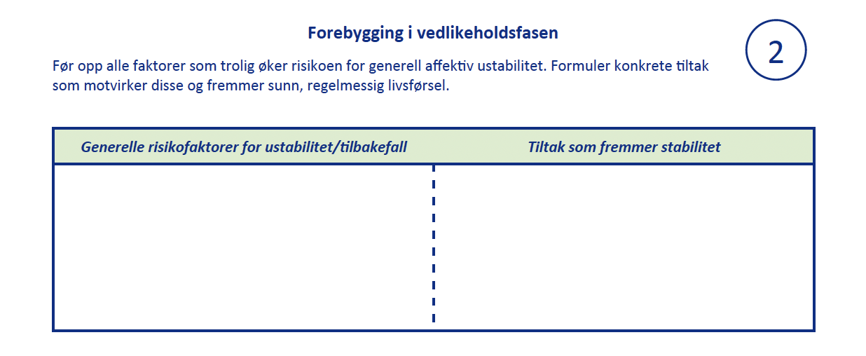
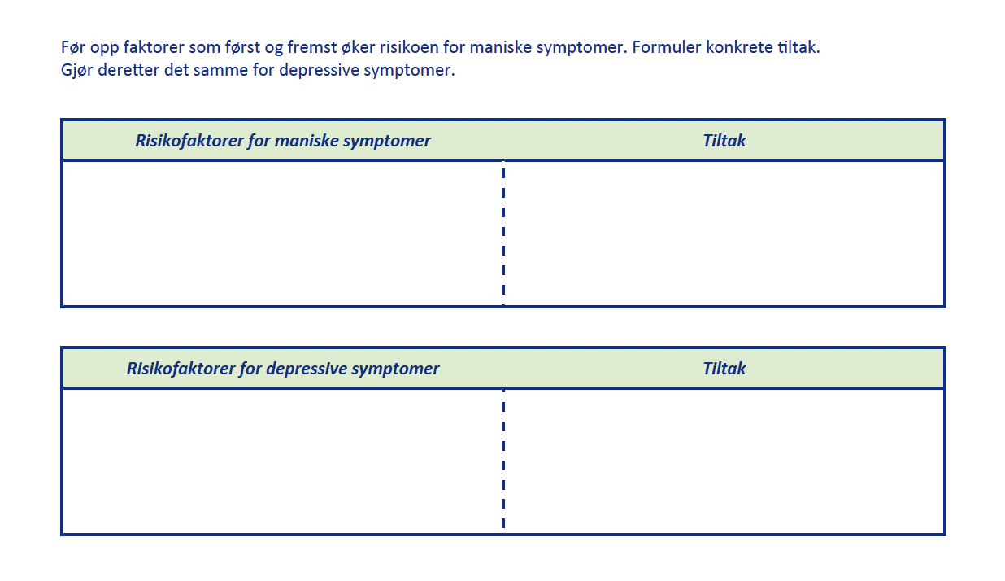
Deltager legger fram forebyggelsesplan
Forebygging i vedlikeholdsfasen
Notes:
Deltager(e) presenterer: Forebygging i vedlikeholdsfasen
Hvis det er to som skal presentere, er det en fordel om begge kan snakke om forebygging i vedlikeholdsfasen før man går videre til forebygging i varselfasen på neste lysbilde.
Inviter etter hvert de andre deltagerne til å komme med innspill og spørsmål.
Dette er en anledning for oppfriskning av innholdet i kursgangene om forebygging i vedlikeholdsfasen.
Kursholderne kan gjenta kunnskap fra disse kursgangene, stille spørsmål i plenum om hva deltagerne har lært og hva de foreløpig har tenkt er viktige risikofaktorer og tiltak for dem i vedlikeholdsfasen.
Man kan også spørre om noen har begynt å gjøre endringer i livsførselen.
(Forebygging i varselfasen fortsetter på neste lysbilde)

Slide 9
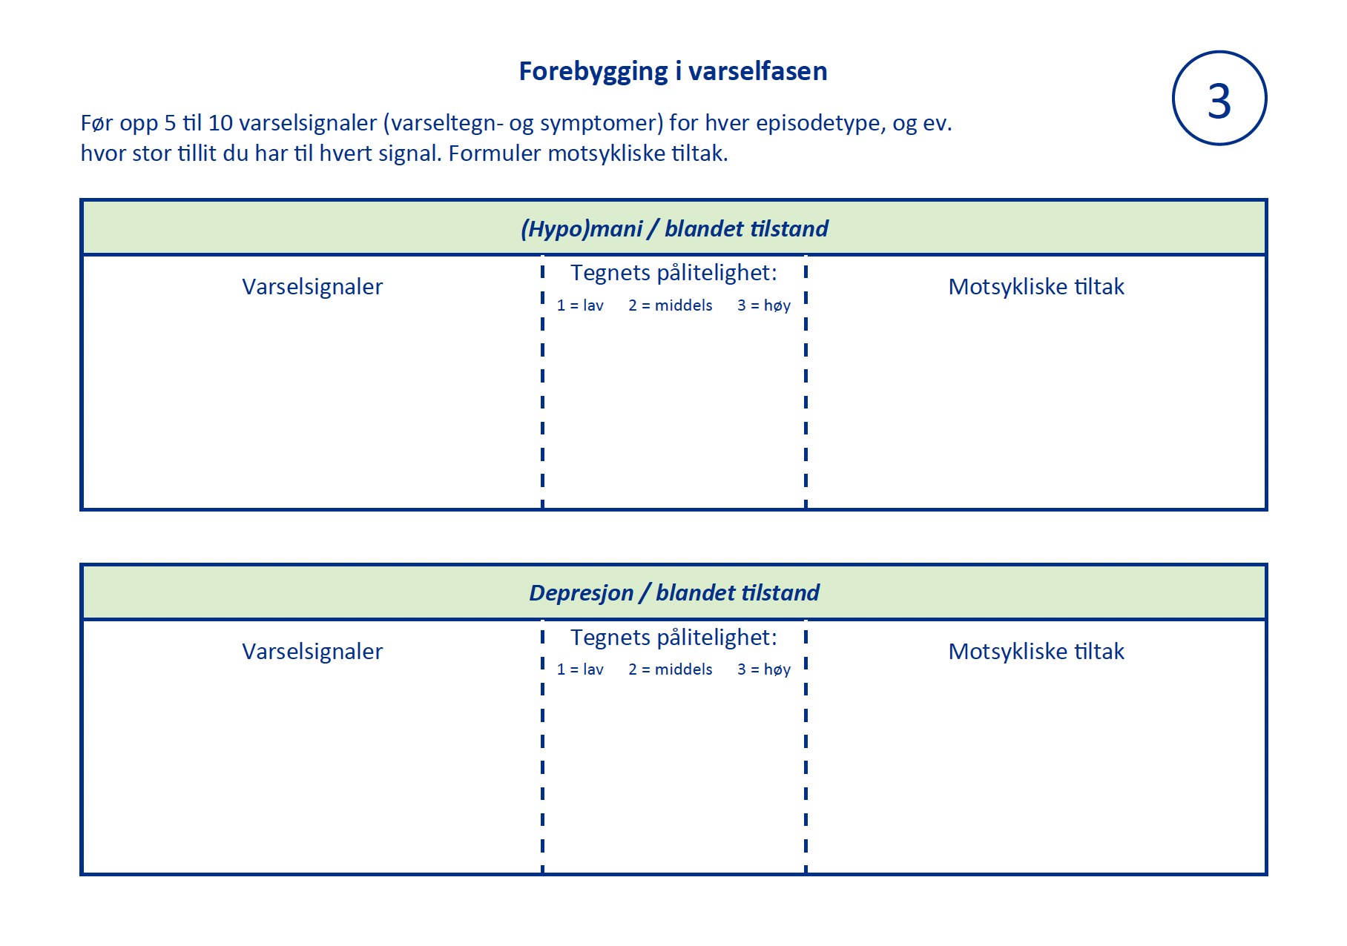
Deltager legger fram forebyggelsesplan
Forebygging i varselfasen
Notes:
Deltager(e) presenterer: Forebygging i varselfasen (samme prosedyre som på forrige lysbilde)
Hør om erfaringer med å identifisere varseltegn.
Få fram eksempler og inviter gruppen til å hjelpe til med å vurdere og forbedre deltageres forslag til varseltegn.
Hør også med deltagerne om hva de tenker kan være gode motsykliske tiltak og om noen har gjort noen konkrete forberedelser eller lagt planer.

Slide 10
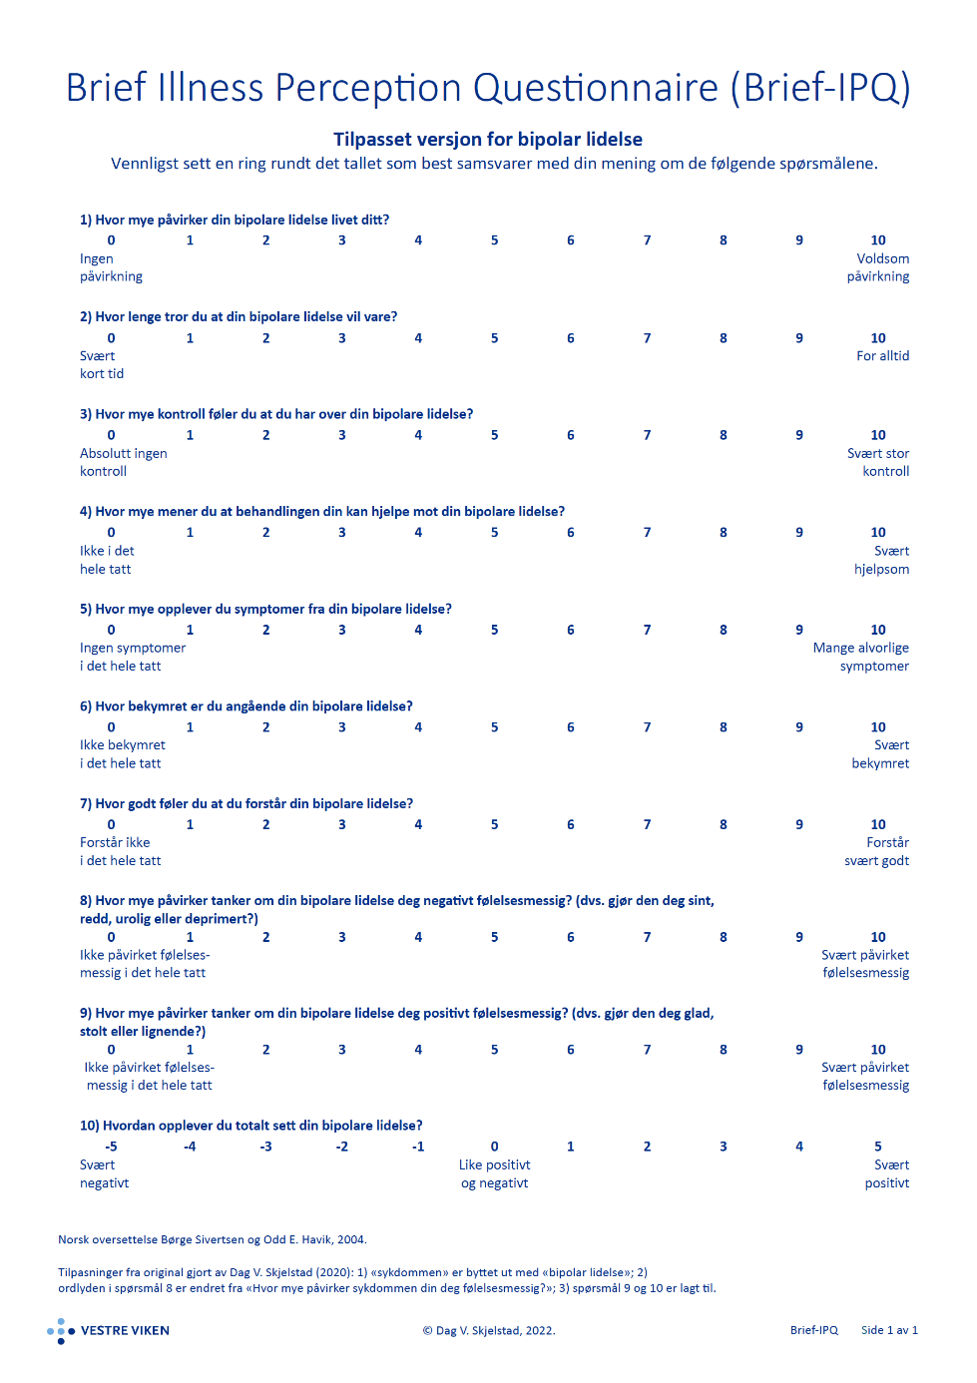
Evaluering: endring
Brief-IPQ: Har ditt syn på og opplevelse av din bipolare lidelse endret seg underveis?
Notes:
SPØRSMÅL:
Har noen skåret annerledes ved andregangs utfylling?
Hva er endret? Har dere tanker om grunner til endringene?

Slide 11
Evaluering: nytte
Dette kurset har hjulpet meg til å …
Hva har vært nyttig ved kurset?
Notes:
SPØRSMÅL:
Hva har vært nyttig ved dette kurset?
Oppfølgingsspørsmål:
Hva tar dere med dere videre?
Vil dere fortsette å bruke verktøyene?
Har dere snakket med pårørende, venner eller andre om det dere har lært?
Har dere vært i dialog med en eventuell behandler, fastlege eller annet helsepersonell om kursinnholdet underveis, og hvordan har det fungert?
Ønsker dere å delta i selvhjelpsgruppe?

Slide 12
Evaluering: andre meninger?
Oversiktlighet?
Struktur?
Mengde?
Vanskelighetsgrad?
Egenaktiviteter?
Mangler?
Noe annet som kan forbedres?
Notes:
SPØRSMÅL:
Har dere andre tanker eller meninger?
Gjennomgå eksemplene på lysbildet:
Oversiktlighet?
Struktur?
Mengde?
Vanskelighetsgrad?
Egenaktiviteter?
Mangler?
Noe annet som kan forbedres?

Slide 13
Evalueringsskjemaet
Besvar resten av spørsmålene
Lever skjemaet til oss
Notes:
Be deltagerne om å besvare resten av spørsmålene på evalueringsskjemaet og deretter levere det til kursholderne. De skal ikke skrive navnet sitt på skjemaet. Sett av noen minutter til dette.

Slide 14
En avsluttende oppmuntring og oppfordring
Det er mulig å forebygge, utsette og mildne tilbakefall
Fortsett å utforske deg selv og din bipolare lidelse, for bedre å forstå sammenhenger
og mønstre
Den innsatsen som gjøres nå vil lønne seg i det lange løp
Etabler et nettverk av hjelpere, og gjør konkrete avtaler om hva de skal gjøre og når
Takk for nå og lykke til videre!
Notes:
Tekst:
Det er mulig å forebygge, utsette og mildne tilbakefall
Fortsett å utforske deg selv og din lidelse, for bedre å forstå sammenhenger og mønstre. Prøv å tenke som en forsker. Innsikt gjør det lettere å finne virksomme forebyggingstiltak
Den innsatsen som gjøres nå vil lønne seg i det lange løp. Bruk de gode dagene til å planlegge for de dårlige
Etabler et nettverk av hjelpere, og gjør konkrete avtaler om hva de skal gjøre og når
Takk for nå og lykke til videre!

Slide 15




Presentasjonen er utformet av Vestre Viken, i samarbeid
med erfaringsspesialister og Bipolarforeningen.
Prosjektet er støttet av Rådet for psykisk helse
gjennom Stiftelsen Dam
©Vestre Viken. All bruk av grafikk utover det leverte materiell skal avtales. Design og illustrasjon: Melkeveien Designkontor AS.

